Slide 2
Привет.
Рад вас
видеть.
Хотите узнать больше о кибер-безопасности?

Slide 3
Для каких целей вы используете интернет?
Общение и поддержка связи с друзьями и членами семьи
Просмотр телевизионных передач
Игра в видеоигры
Выполнение домашних заданий
Проверить расписание в онлайновом режиме
Прослушивание музыки

Slide 4
Интернет также может таить в себе угрозы, с которыми мы столкнемся, если не будем следить за тем, как мы ведем себя в онлайновой среде.

Slide 5
Наша сегодняшняя задача – выяснить, как можно защитить себя при общении, игре в игры и перемещении в онлайновой среде.

Slide 6
Дом

Slide 7
Ваш смартфон или планшет – это ваш
цифровой дом.

Slide 8
А приложения
это комнаты в вашем цифровом доме.

Slide 9
Пароль
это ключ от вашего цифрового дома.
Отдали бы вы его кому угодно?

Slide 10
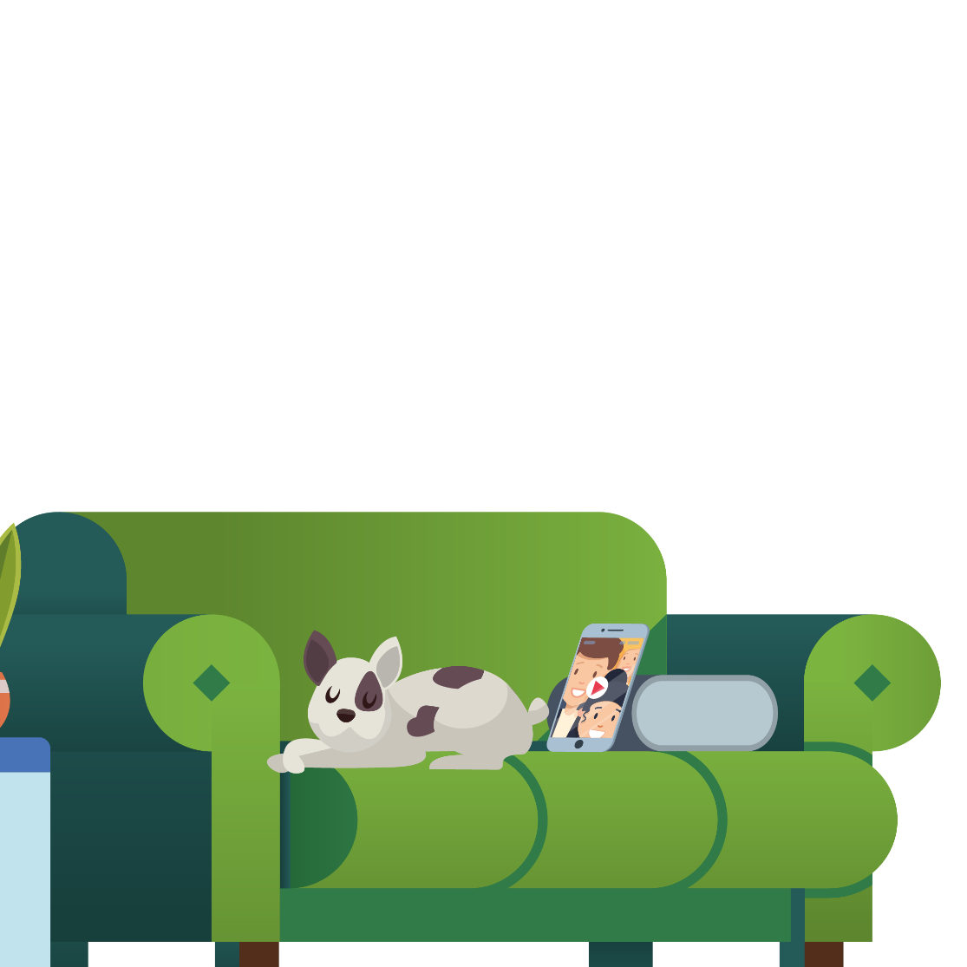
Для чего вам нужен пароль?

Slide 11
Чтобы защитить себя.
Чтобы защитить свою семью.
Чтобы защитить свои действия.

Slide 12
Чтобы защитить себя.
Мой домашний адрес, мой возраст, моя школа – все эти данные составляют информацию, которую необходимо защищать, потому что она касается меня и людей, которых я знаю!

Slide 13
Чтобы защитить свою семью. Используя компьютер или смартфон своей семьи, я должен защитить свою личную информацию. Ею могут воспользоваться неизвестные мне люди, с тем чтобы украсть деньги у моей семьи!

Slide 14
Чтобы защитить свои действия. Пароль также служит для защиты моих достижений при игре в видеоигры и обеспечения надлежащего функционирования моих электронных устройств!

Slide 15
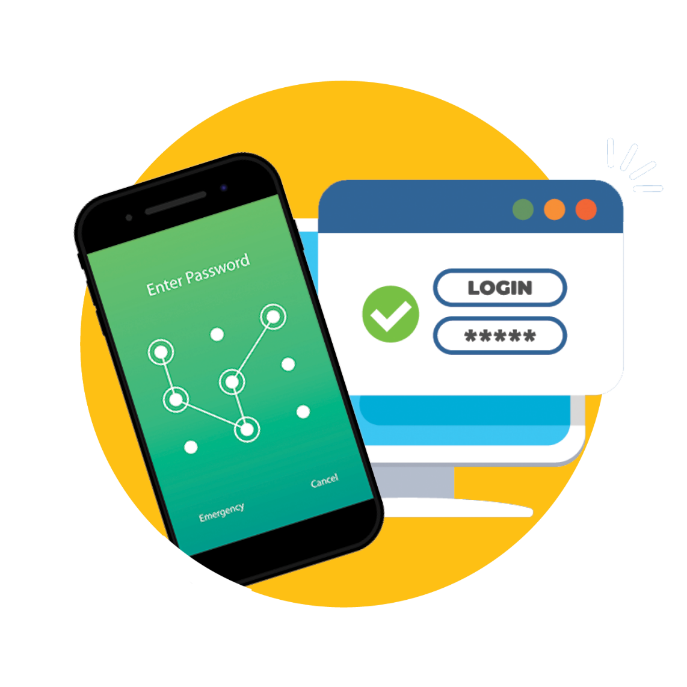
Установка кода доступа и пароля

Slide 16
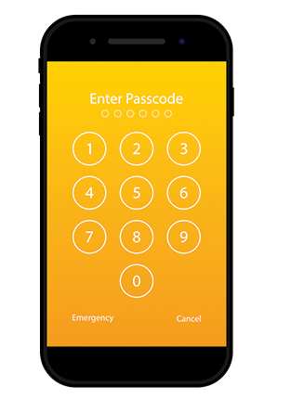
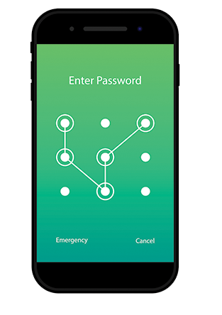
Не забудьте установить код доступа к своему смартфону/планшету, использовав для этого как минимум 6 цифр или ту или иную комбинацию.

Slide 17
Оставить свой смартфон или планшет без установленного на них кода доступа − все равно что оставить открытой дверь дома.

Slide 18
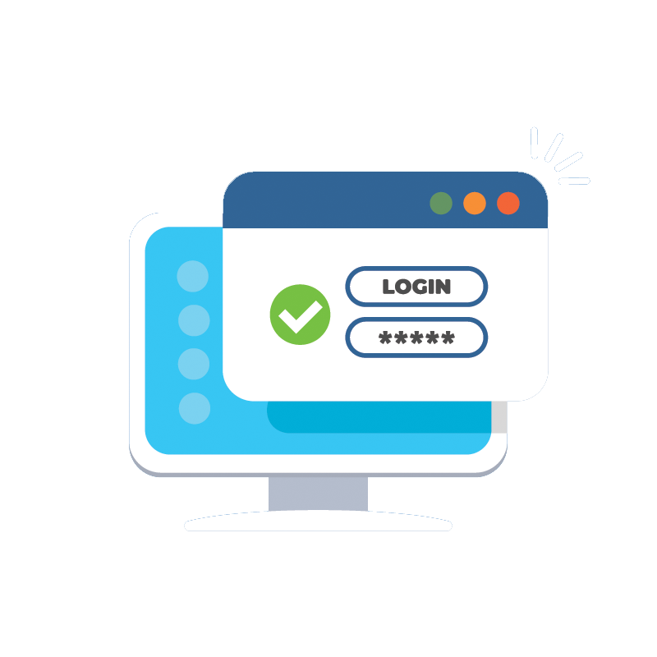
Чтобы принести результат, пароль должен быть:
ОТЛИЧНЫМ от паролей, используемых в других учетных записях
ДЛИННЫМ
СЛОЖНЫМ

Slide 19
Включите
Придумайте пароль вместе с кем-либо из взрослых, использовав при этом:
Цифры
9513164827
A i C r V
Прописные и строчные буквы
Знаки препинания
. % ( ) = ,

Slide 20
ВЫ ПОБЕДИЛИ
НЕ НАЖИМАЙТЕ!
ПОЗДРАВЛЯЕМ
ВЫГОДНАЯ СДЕЛКА
!!!

Slide 21
До скорой встречи www.itu-cop-guidelines.com

